Slide 1
Годовой отчет
Главного врача ГБУЗ «ГП №45 ДЗМ
Е.Е.Сваровски

Slide 2
Основные показатели
ГП № 45
Филиал 1
ГП № 45
Филиал 2
ГП № 45
Филиал 3
ГП № 45
Филиал 4
ГП № 45
Филиал 5
750
посещений
в смену по данным ЕМИАС
750 посещений
в смену по данным ЕМИАС
1510
посещений
в смену по данным ЕМИАС
831
посещений
в смену по данным ЕМИАС
750
посещений
в смену по данным ЕМИАС
Мощность
40584
человек (14286 человека старше трудоспособного возраста)
47866
человек (16852 человек старше трудоспособного возраста)
64006
человек (22531 человека старше трудоспособного возраста)
47462
человек (16708 человек старше трудоспособного возраста)
49797
человек (17289 человек старше трудоспособного возраста)
Прикрепленное население
Численность прикрепленного населения
249715
человек

Slide 3
Посещения поликлиники в 2019 году
1465657
посещений в 2018 году
Профилактические приемы
Приемы по заболеванию
* МО оказывает ОНСП взрослому населению

Slide 4
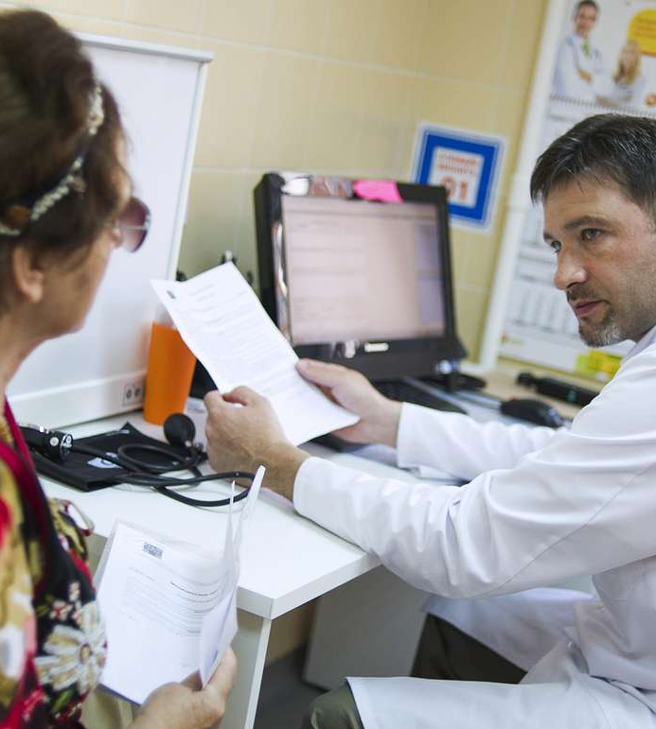
Диспансеризация
Прошли
диспансеризацию
56769 чел., из них:
Включено в план проведения диспансеризации
на текущий год с учетом возрастной категории
61813 чел. , из них:
Итоги диспансеризации:
I группа здоровья – 25,6%
II группа здоровья – 20,1%
III группа здоровья – 54,3%

Slide 5
Диспансеризация и профилактические осмотры
План
Факт выполнения
Доля выполнения
Диспансеризация взрослого населения
56769 чел.
56769 чел.
100 %
Проведение профилактических медицинских осмотров
11069 чел.
11069 чел.
100 %
Проведение периодических осмотров
11319 чел.
11319 чел.
100 %

Slide 6
Прививочная работа: гепатит, корь, краснуха, дифтерия
Вакцинация против гепатита В
Вакцинация против гепатита А
Ревакцинация против гепатита А
Вакцинация против кори
Ревакцинация против кори
Вакцинация против краснухи
Ревакцинация против краснухи
Вакцинация против дифтерии
Ревакцинация против дифтерии
Все планы по вакцинации на 2019 год выполнены на
100%

Slide 7
Основные показатели. Инвалиды и участники ВОВ
Наименование | Участники ВОВ (кроме ИОВ) | Инвалиды ВОВ
Состоит под диспансерным наблюдением на начало отчетного года | 130 | 42
Вновь взято под диспансерное наблюдение в отчетном году | 7 | 6
Снято с диспансерного наблюдения в течении отчетного года | 24 | 18
из них: выехало | 6 | 3
Состоит под диспансерным наблюдением на конец отчетного года | 113 | 30
в том числе по группам инвалидности: I | 3 | 6
II | 109 | 24
III | 1
Охвачено комплексными медицинскими осмотрами | 113 | 30
Нуждались в стационарном лечении | 33 | 11
Получили стационарное лечение из числа нуждавшихся | 33 | 11
Получили санаторно-курортное лечение | 19 | 2

Slide 8
Показатели заболеваемости
Болезни
системы кровообращения
Болезни органов дыхания
Болезни органов пищеварения
Болезни костно-мышечной системы
Болезни мочеполовой системы

Slide 9
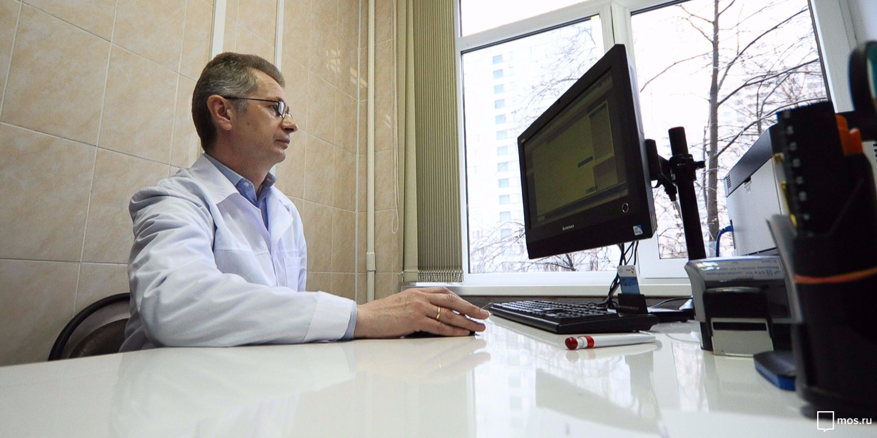
Обучение врачей общей практики
В последние два года прошло обучение
97
врачей-терапевтов и других специальностей
на врача общей практики
На текущий момент сформировано
68
участков на которых работают врачи
общей практики

Slide 10
Повышение комфорта пребывания в поликлинике
С целью исключения неудобств для пациентов:
Нахождения больных в одной зоне со здоровыми
Нехватки посадочных мест для ожидания
Отсутствия информации о движении очереди на прием
Отсутствия контроля за состоянием здоровья пациентов, находящихся в очереди, со стороны медицинского персонала
Организованы зоны комфортного ожидания приема дежурного врача
Положительный эффект от организации зон комфортного ожидания:
Разделение потоков здоровых
и болеющих пациентов
Информирование пациентов о движении «живой» очереди через информационное табло
Создание достаточного количества посадочных мест для ожидания приема
Визуальный контроль пациентов,
находящихся в очереди

Slide 11
Работа по рассмотрению жалоб и обращений граждан
ГП № 45
Филиал 1
ГП № 45
Филиал 2
ГП № 45
Филиал 3
ГП № 45
Филиал 4
ГП № 45
Филиал 5
135
125
196
139
124
Число обращений
за 2019 год
Все обращения пациентов рассматриваются в индивидуальном порядке
В случае негативного содержания обращения, специалисты поликлиники вступают в диалог с пациентом и детализируют проблему для ее решения
Изучаются предложения граждан по улучшению работы поликлиники, руководство использует обратную связь от пациентов для совершенствования оказания медицинской помощи

Slide 12
Оборудование поликлиники
КТ 1ед.
МРТ 1 ед.
Денситометры 1 ед.
Рентгены 29 ед.
Флюорографы 9 ед.
УЗИ 22 ед.
Из них экспертного класса 6 ед.
Холтер 13 ед.
СМАД 12 ед.

Slide 13
Медицинские организации оказывают помощь по различным профилям
Акушерство-гинекология
Аллергология-иммунология
Гастроэнтерология
Гериатрия
Неврология
Кардиология
Колопроктология
Нефрология
Врачи общей практики(терапия)
Оториноларингология
Офтальмология
Пульмонология
Ревматология
Травматология-ортопедия
Урология
Хирургия
Эндокринология

Slide 14
Кадры 2019 года
368
ставок всего
342
ставок всего
258,7
ставок всего
За 2019 год было принято на работу 146 человек
Повышение квалификации прошли 185 человек (83-врачей, 102-средний медицинский персонал)

Slide 15
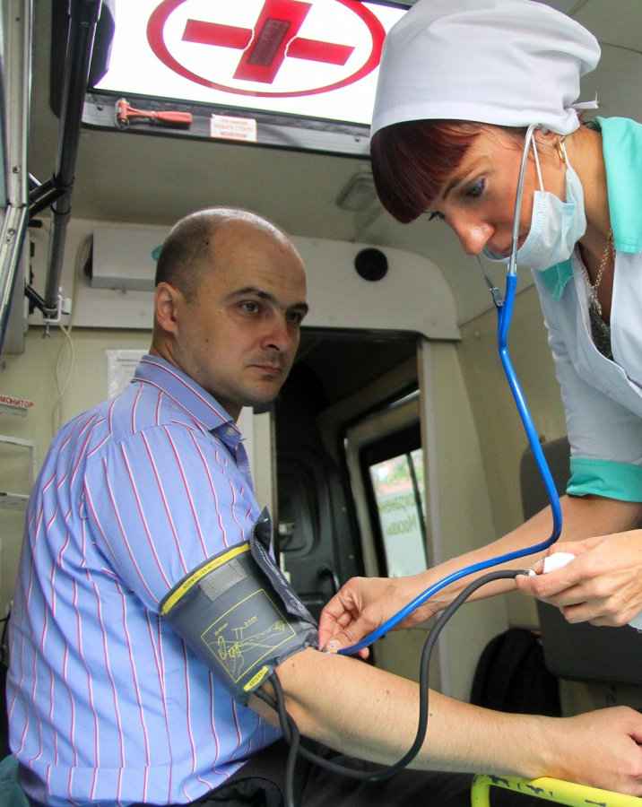
Участие в массовых акциях
Акция для декретированных групп населения
Акция Департамента здравоохранения города Москвы, приуроченная к Всемирному Дню борьбы против рака «Всем миром против рака»:
Акция, приуроченная к Всемирному дню почки
Акция Департамента здравоохранения города Москвы, приуроченная к Всемирной неделе борьбы с глаукомой : «Не дай глаукоме омрачить твою жизнь !»
Акция, приуроченная к Всемирному дню здоровья:
Акция «Врачи Москвы-ветеранам»
Акция, приуроченная к Всемирному дню борьбы с артериальным давлением
Акция, приуроченная к Всемирному дню без табака
Акция, приуроченная к Всемирному дню борьбы с гепатитом
Акция, приуроченная к Всемирному дню сердца
Акция ,приуроченная к Международному дню пожилых людей
Акция, приуроченная Всемирному Дню борьбы с сахарным диабетом
Акция, приуроченная к Международному дню борьбы против рака груди
Акция, приуроченная к Всемирному дню борьбы против ХОБЛ
Акция «Москва против СПИДа
Акция, приуроченная Всемирному Дню борьбы с туберкулезом
Онкоскрининг на выявление предрасположенности рака молочной железы у женщин и предрасположенности рака предстательной железы у мужчин

Slide 16
Мероприятия в поликлиниках, реализованные в 2019 году
Оптимизация работы поликлиники
Открытая информационная среда
Повышение комфорта пребывания
Повышение доступности мед. помощи
Систематизация работы с хроническими больными
Оптимизация работы Call-центра
Развитие справочно-информационного отдела и входной группы
Внедрение стандарта организации рабочего пространства по принципу 5С на стойке информации, мед. посту и в кабинете дежурного врача
В службу вызова на дом внедрена система «Мобильный АРМ», все врачи обеспечены планшетами с доступом в ЕМИАС
Оперативный мониторинг работы МО с помощью системы видеонаблюдения и отзывов пациентов в интернете
Создание унифицированной системы навигации
Создание зон комфортного ожидания приема дежурного врача
Увеличение доли врачей общей практики
Внедрение дежурного врача общей практики
Внедрение выделенного врача для пациентов со множественными хроническими заболеваниями
В проекте участвуют
5116 пациентов
10 врачей
10 медсестер
Создание службы патронажного ухода за маломобильными пациентами
Возможность записи к терапевтам улучшилась на 2 %
Возможность записи к специалистам 1-го ур. улучшилась на 1,1%
В проекте участвуют
1652 пациента
6 врачей
8 медсестер

